Slide 1
سازه های کششی(سازه های چادری و سازه های غشایی)

Slide 2
فرم های اصلی سازه های کششی
نحوه باربری و محاسبات مهندسی سازه های پارچه ای کششی از پیچیدگی های بسیار بالایی برخوردار است. در کنار پیچیدگی های مهندسی استفاده از فرم های پیچیده معماری انجام محاسبات تنش و بار در پارچه های سازه چادری را بسیار پیچیده می کند. عدم دانش فنی مهندسان ایرانی و لزوم استفاده از نرم افزارهای پیچیده برای انجام محاسبات یکی از دلایل استفاده محدود از این سازه های پارچه ای در کشور ایران می باشد. دراین نوشتار انواع فرم های کلی قابل استفاده در سازه های کششی بررسی شده است و نحوه باربری هر یک از آنها به صورت کامل بیان شده است.
در سازه های کششی بر خلاف سازه های متداول بنایی انتقال باز از طریق یک پوسته غشایی (پارچه) انجام می گردد. با توجه به مقاومت پایین پوسته ها تحت نیروهای فشاری و برشی تنها شیوه باربری در این سازه ها از طریق کشش انجام می گیرد. از همین رو به سازه های پارچه ای سازه های کششی نیز گفته می شود.

Slide 3
فرم های اصلی سازه های کششی
برای انتقال نیروهای عمود بر سطح پارچه مانند بار باد به سمت بالا و بار برف به سمت پایین می بایست در سطح پارچه انحنا هایی عمود بر هم ایجاد کرد. در ریاضیات فضایی به سطوحی که در هر نقطه دو انحنای عمود بر هم داشته باشند سطوح آنتی کلاسیک گفته می شود. سطوح انتی کلاستیک انواع متفاوتی دارند که در ادامه به بررسی ۳ نوع از آنها که بیشتر در سازه های پارچه ای کاربرد دارد خواهیم پرداخت. به جرآت می توان ادعا کرد تمامی سازه های پارچه ای ایجاد شده در جهان ترکیبی از این سه نوع رویه کلی تشکیل شده اند.

Slide 4
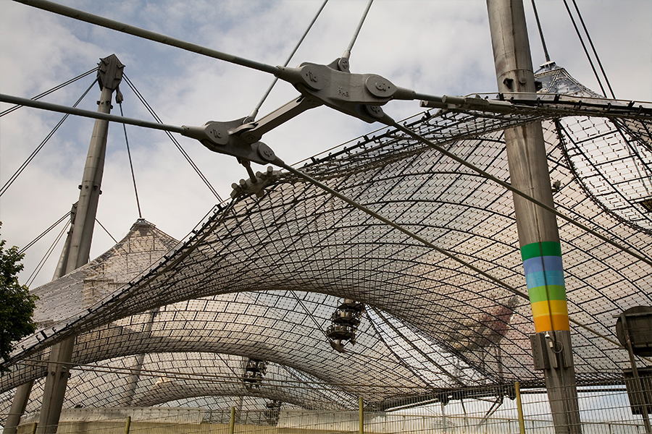
فرم های اصلی سازه های کششی

Slide 5
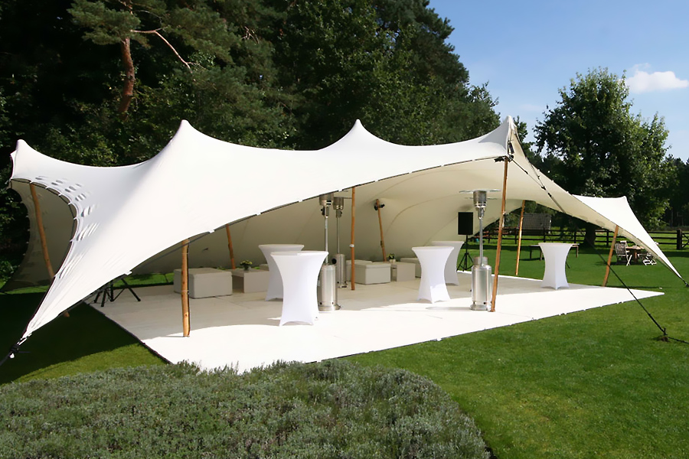
فرم های اصلی سازه های کششی

Slide 6
سطح زین اسبی Hyperbolic
در این نوع از سطوح بار وارده از طریق گوشه انتقال پیدا می کند. در این نوع سطوح دو گوشه به سمت پایین و دو گوشه به سمت بالا خواهد بود. گوشه های پایین نیروهایی به سمت بالا و گوشه های بالا نیروهایی به سمت پایین را انتقال خواهند داد. فرم های استاندارد سازه کششی شامل سایبان های با فرم شید، سایبان های با فرم کایت، پاگودا و قله دره می توان نام برد.

Slide 7
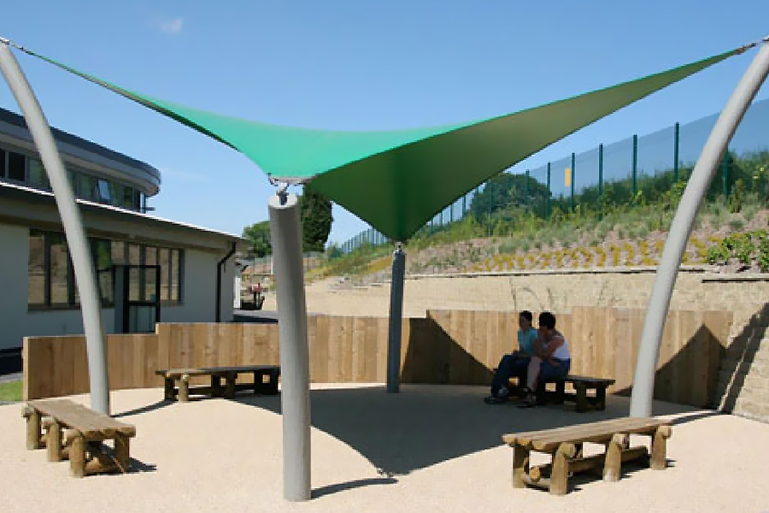
سطح زین اسبی Hyperbolic

Slide 8
خیمه Conic
در این نوع از سطوح با استفاده از انحنا در سطح پارچه نیروها به دو سمت سطح انتفال پیدا می کند. این نوع از سطوح سال های زیادی است به عنوان سطوح باربر خیمه های موقت نیز کاربرد دارد. در این فرم تمامی بارها به سمت لبه پایینی و بالایی رویه انتقال پیدا کرده و در نهایت از طریق اتصال به زمین یا ستون های میانی رویه مهار می شود. فرم های وارون، خیمه و خیمه چند راس، پارادایس و تترا از فرم های سازه چادری هستند که دارای رویه به فرم خیمه می باشند.

Slide 9
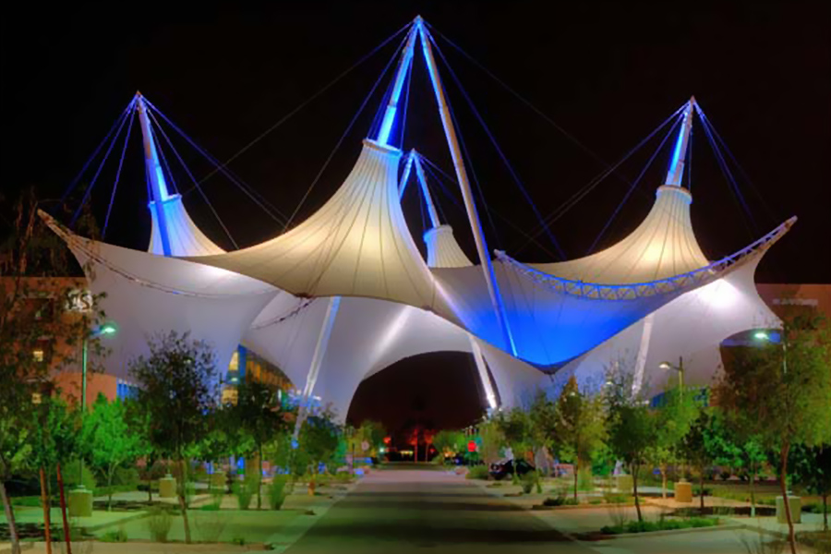
خیمه Conic

Slide 10
آرک Arc
رویه آرک شباهت بسیار زیادی با زین اسبی دارد با این تفاوت که گوشه های بالا و پایین در کنار همدیگر قرار گرفته اند. این فرم از رویه در گذشته برای انتقال بار در سقف های سنتی طاق ضربی استفاده شده است. به دلیل استفاده زیاد از طاق ضربی به عنوان سقف راهرو ها در بناهای قدیمی این فرم با نمونه بنا های سنتی کشور تطابق بهتری خواهد داشت.

Slide 11
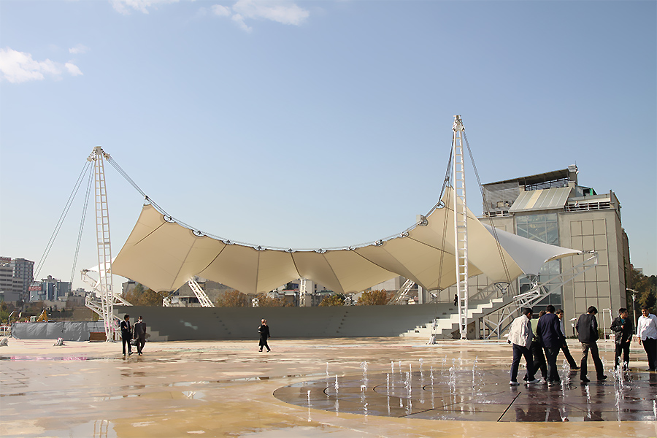
آرک Arc

